Slide 1
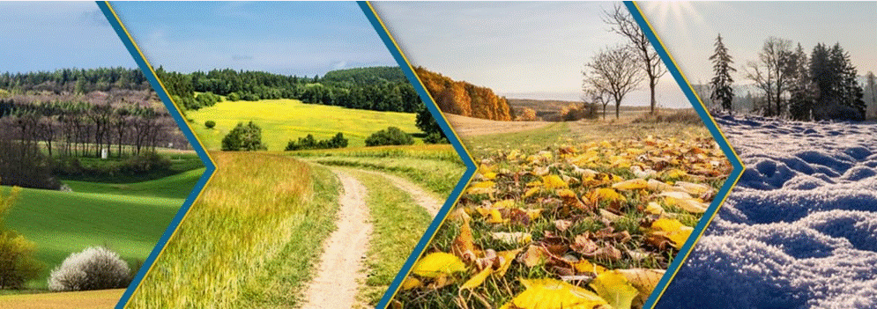
Scheuer Traveling Services

Slide 2
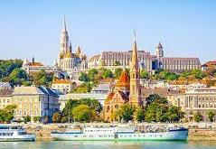
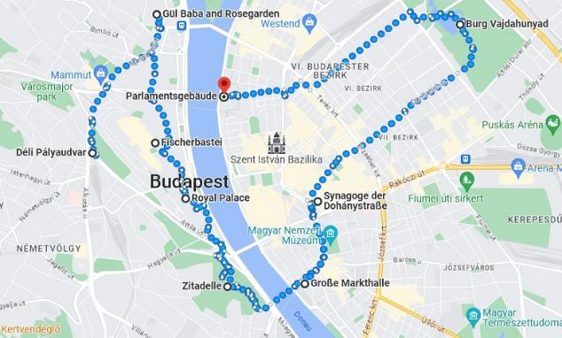
Die Geschichte der Stadt geht auf ein von keltischen Eraviskern im 1. Jahrhundert v. Chr. am Gellértberg gebautes Oppidum zurück. Vermutlich aus dem Norden eingewandert, vertrieben sie die bis dahin hier ansässigen Illyrer.
Mobilität
Die Budapest Card ist eine Rabattkarte, die je nach Variante zwei Tage (9.990 HUF) oder drei Tage (12.990 HUF) lang die Fahrkarte auf allen Strecken in der Stadt ersetzt und zugleich Eintrittspreisermäßigungen in Museen, Sehenswürdigkeiten, Restaurants u.ä. mit sich bringt. Da seit einiger Zeit der Eintritt zu den Dauerausstellungen ohnehin gratis ist, lohnt sich die Budapest Card kaum noch.
Sehenswürdigkeiten
Westbahnhof: Von hier aus fuhr am 15. Juli 1846 ein Zug nach Vac und läutete damit das Eisenbahnzeitalter in Ungarn ein.
Gül Baba and Rosegarden: Die Gül-Baba-Türbe befindet sich auf dem Rosenhügel in Buda, Mecset út 14.
Fischerbastei: Der Abschnitt der Festungsmauer rund um die Fischerbastei wurde in vergangenen Zeiten von den Fischern aus dem darunter liegenden Viertel verteidigt.
Royal Palace: Im Süden des Burgbergs befindet sich das Burgschloss, das über der Donau und der Kettenbrücke thront. Im Inneren des Gebäudekomplexes befinden sich die Ungarische Nationalgalerie, das Ludwig Museum, das Budapester Historische Museum und die Szechenyi-Nationalbibliothek.
Zitadelle: Die auf der Spitze des Gellért-Berges liegende, heute zum UNESCO-Weltkulturerbe gehörende Zitadelle wurde aus der Erfahrung der Märzrevolution heraus gebaut.
Synagoge der Dohánystraße: Die Große Synagoge in Budapest wurde zwischen 1854 und 1859 von Ludwig Förster im maurischen Stil gebaut und ist die größte Synagoge Europas bzw. die zweitgrößte weltweit (die größte befindet sich in New York).
Große Markthalle: Das auf einer Stahlkonstruktion basierende Gebäude ist mit bunt glasierten Ziegeln verkleidet.
Burg Vajdahunyad: Diese im Stadtwäldchen gelegene Burg ist nicht nur wegen des im Gebäude beheimateten Landwirtschaftsmuseums ein beliebtes Ziel.
Parlamentsgebäude Budapest: Das drittgrößte Parlamentsgebäude der Welt und zugleich das größte Gebäude Ungarns ist das Wahrzeichen Budapests.
Alternative
Es besteht die Möglichkeit das Ziel mit einer Donauflussfahrt zu verbinden.
UNESCO Welterbe 400
Budapest mit Donau-Ufern, Burgviertel Buda und Andrássy-Straße
Es umfasste ursprünglich den Uferbereich der Donau und den Burgpalast in Budapest, 2002 erweitert um die Andrássy-Straße und die der unter der Straße verlaufenden Földalatti, die älteste U-Bahn auf dem europäischen Kontinent.

